Slide 1
第二章 晶体中原子的结合
晶体中原子的有序排列------原子间相互作用的结果。
原子间键合的性质与规律-----研究晶体结构与物性的基础。

Slide 2
在第一章中阐明了晶格的几何结构，但没有涉及到原子、离子或分子结合时的物理本质。在本章中首先介绍晶体结合的类型和结合时的物理本质。然后讨论离子晶体和分子晶体结合时的经典理论。再简单介绍一下原子晶体的过程。
从能量的角度来看，一块晶体处于稳定状态时，它的总能量(动能和势能)比组成这晶体的N个原子在自由时的总能量低，两者之差就被定义为晶体的结合能。

Slide 3
结合能的定义
结合能：自由原子总能量与晶体的总能量之差。
：组成晶体的N个原子在自由状态下的总能量。 ：0K时自由原子的总能量。
结合能的另一种定义：
把晶体分解为自由原子所需要的能量。原子间结合力较强时，晶体的结合能也比较大。分子晶体（氢键晶体、范氏键晶体）比离子晶体，共价键，金属键晶体的结合能小。

Slide 4
2.1 结合力的普遍性质
一、定性规律
尽管不同晶体中存在不同的结合力类型，但这些不同类型的结合力存在某些具有共性的普遍性质。具体表现为两原子间的相互作用力随原子间距离的变化。
r₀
r_{m}
r
r
原子间作用力及相互作用能随原子间距离的变化的规律

Slide 5
1．当两原子相距无穷远时， 近似为零。
2．当两原子相互靠近时，原子间产生吸引力（ ），且随r的减小，吸引力增大.
3． 时， 即吸引力达最大。
4．继续减小r 时，吸引力趋于减小。
5．达到 时，吸引力和斥力平衡，则
6．当 时相互间作用力性质为排斥力，且随距离缩短而急剧增大。
最大有效引力

Slide 6
由上述 曲线的解析可知，或原子间相互
作用力包括两部分：吸引力 和排斥力
当 时， ，整体 性质为排斥力。
当 时， ，整体 性质为引力。
当 时， 两者相等而抵消，原子间达到平衡。
（定性分析）

Slide 7
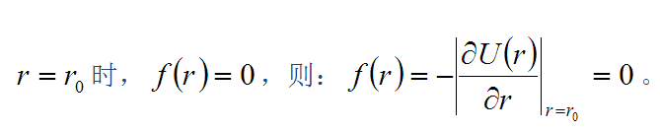

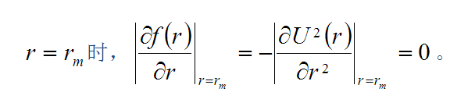
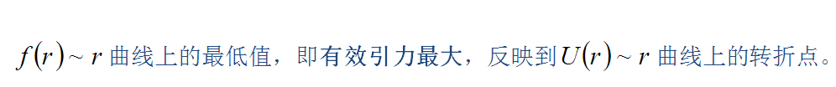

Slide 8
二、原子间相互作用能
1． 的表达式
以上讨论的是两原子间相互作用力的普遍规律（定性规律），下面讨论大量原子组成的晶体中总的原子间相互作用能 的性质。
假设晶体中两原子间相互作用能 为已知， 为第i个原子与第j个原子间的距离，则第i个原子与晶体中其他所有原子的相互作用为：
（j≠i）
则晶体中总的原子间相互作用能为：
（j≠i）

Slide 9


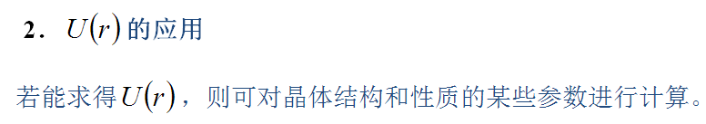

Slide 10
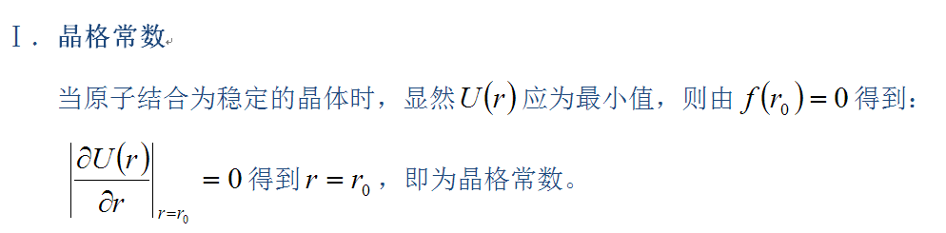
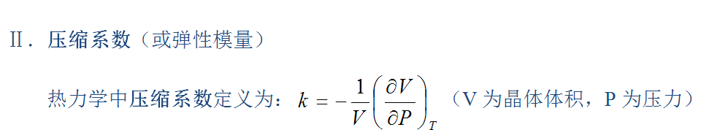
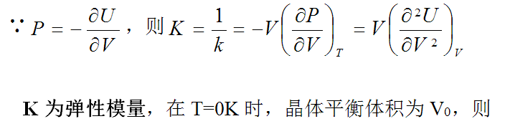

Slide 11

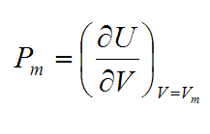
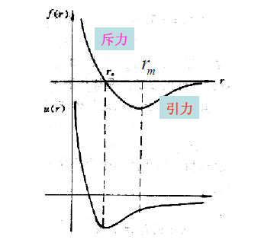
体弹性模量和抗张强度都是
可测量，晶体相互作用能的
理论表达式和计算结果应该
可以解释其数值。

Slide 12

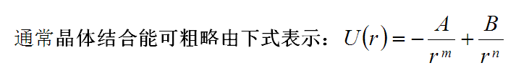

Slide 13
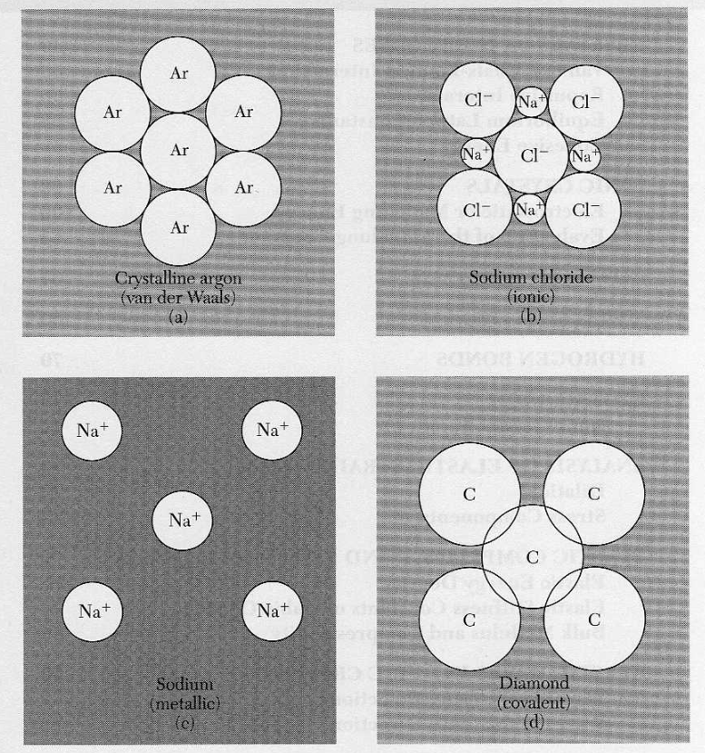

Slide 14
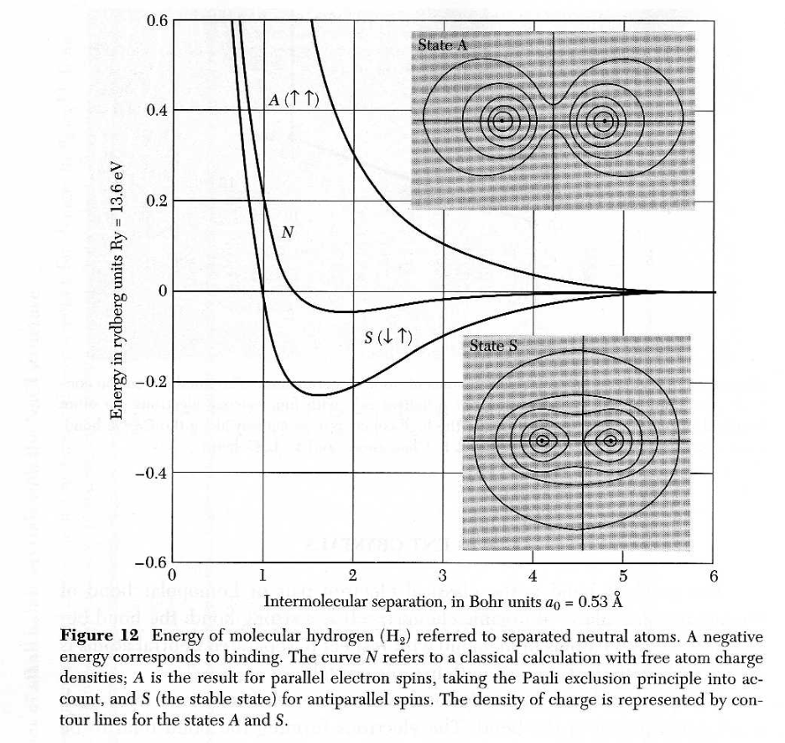

Slide 15
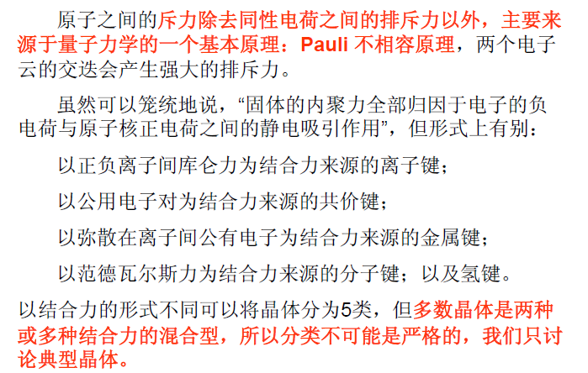
晶体结合力的基本类型

Slide 16
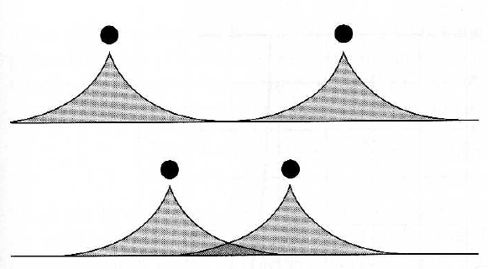
2.2.1 离子键和离子晶体
离子晶体
是由正负离子所组成，依靠离子间的静电相互作用结合成晶体。典型的是碱金属的卤化物，结构属于NaCl型和 ݈CsCl型。
吸引力：
正负离子的库仑作用（远处）
排斥力：
正负离子的满壳层电子云重叠时由于泡利不相容原理产生斥力（近处）
Pauli exclusion principle

Slide 17
离子晶体的特点：
Na 1s²2s²2p⁶3s¹
Cl
1s²2s²2p⁶3s²3p⁵
Notes:
钠和氟发生氧化还原反应形成氟化钠。钠失去了它的外电子，使其具有稳定的电子构型，
这个电子以放热的方式进入氟原子。然后，电荷相反的离子——通常是大量离子——相互吸引形成固体

Slide 18
★ 离子晶体的特点及与键性的相关性：
① 低温下不导电、不导热：因为离子构型为惰性原子，晶体中没有可移动的电子（不导电），而离子本身又被紧紧地束缚在晶格点上（不导热）。
② 纯离子晶体对可见—紫外光透明：因为这个区域的光子能量不足以使离子的外层电子激发。
③ 熔点高、硬度大：因为正负离子之间结合比较牢固，离子键能较大。
④ 质地脆：在外部机械力的作用下，离子之间的相对位置一旦发生滑动，原来异性离子的相间排列就变成了同性离子的相邻排列，吸引力变成了排斥力，晶体结构被破坏。

Slide 19
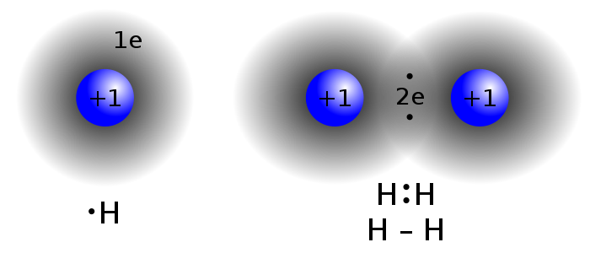
2.2.2 共价键和共价（原子）晶体
氢气分子是靠共价键结合的典型分子。两个H原子组成分子时电子云发生重叠，要求这一对电子的自旋反平行，集中在两个核之间为两个原子共用，形成共价键。
共价键的特点： 1、饱和性：自旋反平行的两个电子形成共价键后不能与第三个电子配对。 2、方向性：按电子云密度最大的方向成键。
3、结合很强，很高的熔点和硬度。
4、导电性弱，属于绝缘体或半导体。

Slide 20
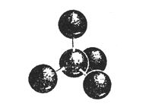
金刚石中每个C原子被4个最近邻C原子包围，并在它们形成的正四面体中心。C-C键共有4个，键角为
C原子中2p上只有2个未成对电子，但是2s上的一个电子激发到2p上之后,未成对电子共有四个，经过 杂化后，形成如图所示的电子云分布，形成金刚石结构时每个C原子在4个最近邻C原子构成正四面体中心。

Slide 21
★ 共价（原子）晶体的特点及与键性的相关性：
共价键晶体结构稳定没有可移动的电子，所以不导电，熔点从低到高范围较宽，但纯共价晶体的熔点一般都是很高的，硬度很大（同共价晶体的结合力很强相联系，如金刚石的高强度）。
原子晶体类型：
某些金属单质：晶体锗（Ge）等。
某些非金属化合物：氮化硼（BN）晶体。
非金属单质：金刚石、晶体硅、晶体硼等。
化合物：碳化硅、二氧化硅等。

Slide 22
2.2.3 金属键和金属晶体
金属中原子对价电子的束缚比较弱，形成晶体时价电子可以在晶格中自由运动，而不束缚在原子周围。晶体的结合靠电子与离子实之间的吸引和电子之间及离子实之间的排斥相互平衡而形成稳定晶体。
金属键的基本特性：通过共有化电子和离子实之间的相互作用而成键；没有明显方向性和饱和性。金属键能的本质是离域能。Delocalization energy
金属晶体的基本特性：按密堆积规则排列、配位数高、结合牢固、高硬度、高熔点、密度大、韧性（延展性）大；导电和导热性能突出。

Slide 23
★ 金属晶体的特点及与键性的相关性：
1．对金属导电现象的解释：金属的导电可理解为金属的自由电子在外价电场的影响下，沿外加电场的电势梯度定向流动，形成电流。
2．对金属机械性能的解释：因为金属键是在整个晶体范围内起作用，要断开它是比较困难的。又因为金属键没有方向性，金属原子呈密排列，原子的重复周期短，加上正离子间有可流动的“电子海”，对原子移动时克服势垒起到“调剂”作用。因此，原子之间（主要是密置层之间）比较容易相对位移，从而使金属有较好的延展性和可塑性。

Slide 24
3．定性解释离子化合物与金属合金的差别：在离子晶体中，通过离子键结合起来的异号离子，是由化学性质极不相同的原子所组成，如KCl，为了维持电中性，各种异号例子在数目上应具有一定的比例，如KCl和K₂O，这样就产生了定比与倍比定律所反映的规律性。在金属晶体中，由电子海胶合的金属原子是相同的原子，在合金中则是化学性质相近和半径相仿的原子，例如Cu和Au的合金。在金属和合金中，电中性往往不取决于各种原子的相对数目，因此，金属间容易形成成分可变、不遵守定比或倍比定律的金属间化合物。

Slide 25

2.2.4 范德瓦尔斯键和分子晶体
惰性元素以及H₂，O₂，CH₄等气体在低温下形成的晶体。
以惰性气体为例：
无价电子，只具有闭合的电子壳层，没有固有电偶极矩，但有瞬时电偶极矩，它们之间可产生吸引力，称范德瓦尔斯力，也称色散力或伦敦力。
相互作用能与原子间距的6次方成反比。当原子更靠近时产生排斥力，平衡时形成稳定。
分子晶体特点：
1、由于这种力很弱，晶体的熔点很低
2、组成晶体后原子或分子保持原来电子结构。
分子偶极子形成分子键
Notes:
由于范德华力的作用，壁虎可以粘在墙上和天花板上。

Slide 26
设a原子的瞬时偶极矩为P₁，在相距为r的b原子处产生的电场E正比于P₁/r³，它使原子b产生偶极矩P₂，P₂与电场E成正比。

Slide 27
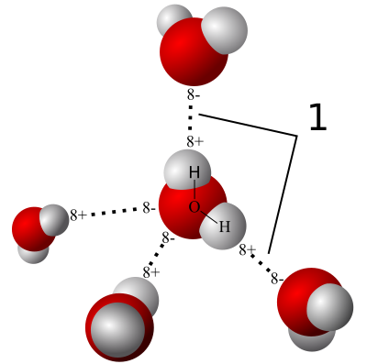
2.2.5 氢键和氢键晶体
氢原子可以同时和两个原子相结合，与一个原子形成共价键后，氢核便暴露出来再与另一个原子相互吸引形成较弱的键，这种较弱的键是离子性的，称为氢键。
冰中氢键

Slide 28
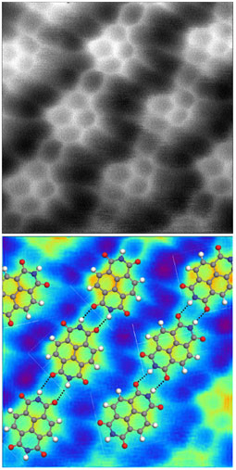
原子力显微镜（AFM）图像显示，端银硅上的萘四羧基二亚胺分子通过氢键相互作用，拍摄于77 K.（“上图中的氢键”被成像技术的伪影夸大了

Slide 29
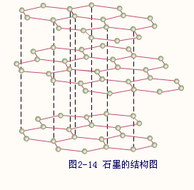
2.2.6混合键和混合键型晶体
以上五中是典型的晶体结合类型。在许多晶体中原子之间的相互作用比较复杂，往往是多种键同时存在。
层内：
三个电子形成 杂化，形成共价键，互成 ，六角网状。
层上：
一个2p电子重叠形成金属键，导电性好。
层间：
靠范德瓦尔斯键，层间易滑动
C

Slide 30
不同键型晶体的结构及性质比较
金刚石、石墨、C₆₀晶体的性质比较
晶体 晶体类型 晶体中粒子间的作用力 晶体的密度 软硬顺序
金刚石 原子晶体 共价键力 3.51g/cm³ 最硬
石墨 混合键型 共价键力和范德华力 2.25g/cm³ 较软
C₆₀ 分子晶体 范德华力 1.69 g/cm³ 最软
从上面可以看出不同键型晶体性质的不同。

Slide 31
2．SiO₂、P₂O₅、B₂O₃等是形成玻璃的主要形成体，
Stanworth发现均具有混合型键。
其中SiO₂有50%共价键-50%离子键
P₂O₅ 61-39
B₂O₃ 56-44
3．大部分合金都具有金属键──共价键的混合键型，
同时键的性质可随成分变化，故可通过改变成分改变键性比例，从而改进材料性能等。
（键的计算、设计即电子结构的计算、设计→材料设计

Slide 32
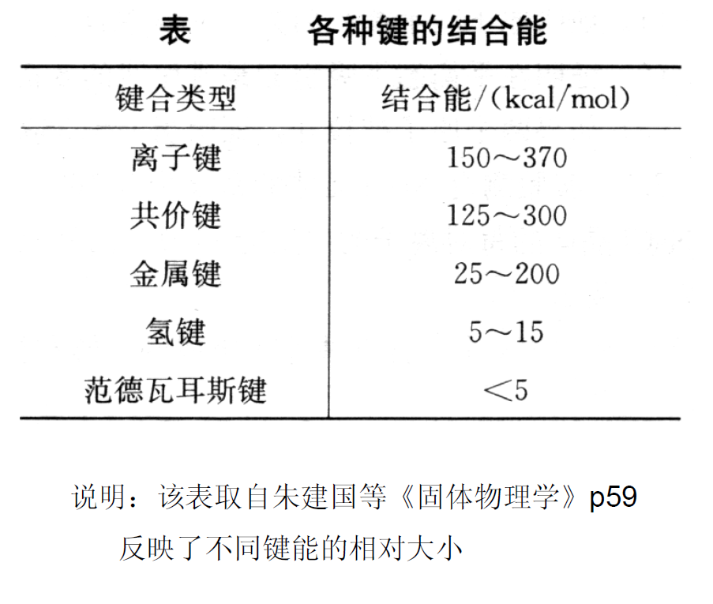

Slide 33
2.3离子晶体的结合力与结合能
离子晶体的理想化模型：
1．离子晶体完全由分别带正、负电的离子构成；
2．离子的电荷分布呈球对称；（类似惰性气体原子）
3．离子间稳定结合是库伦引力与排斥力平衡的结果；
4．忽略离子间的范德瓦耳斯力和其它作用力。
先讨论一对离子的相互作用能，在此基础上计算晶体的总结和能。

Slide 34

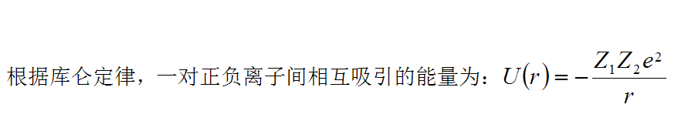
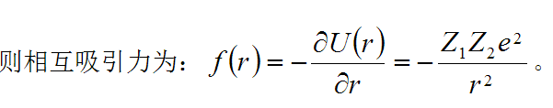
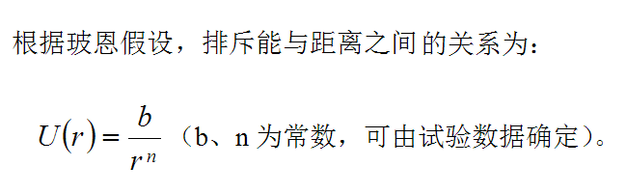
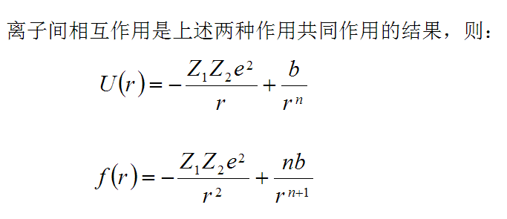

Slide 35
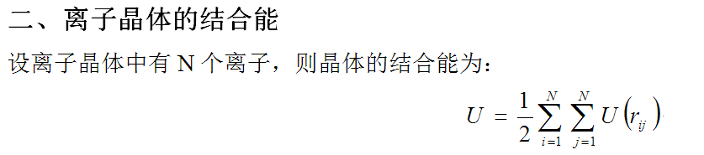
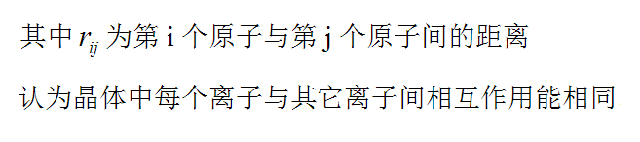
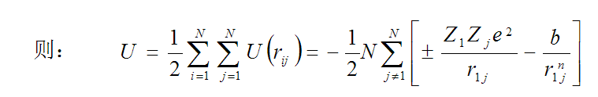


Slide 36
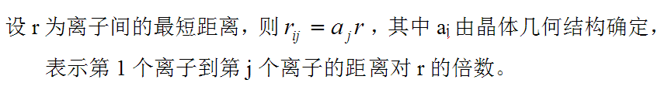
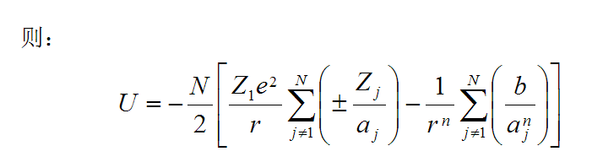
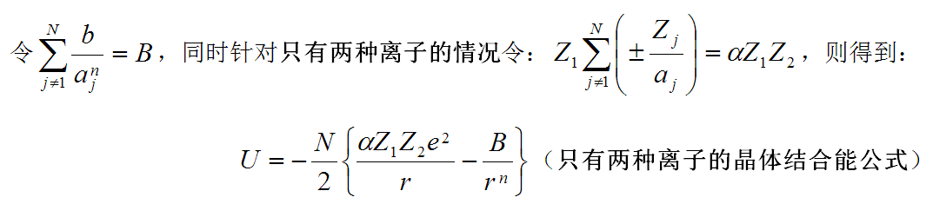

Slide 37
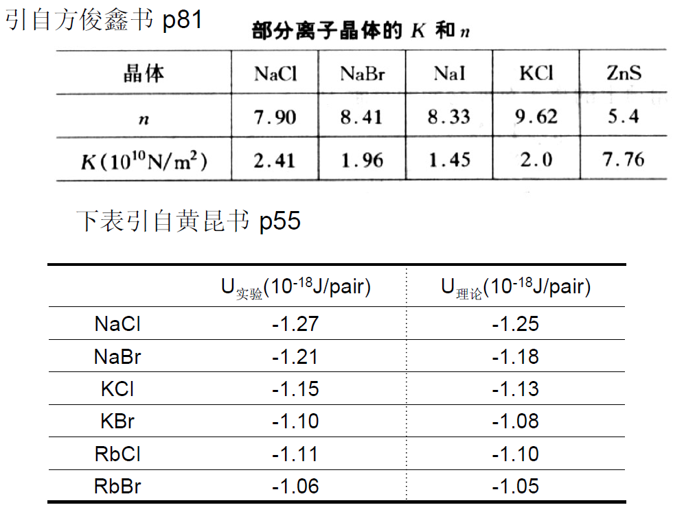

Slide 38
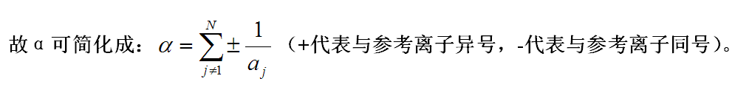
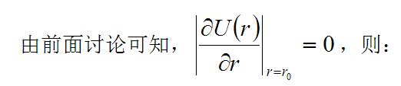
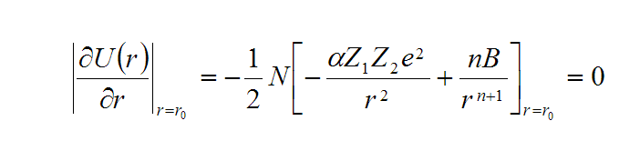

Slide 39
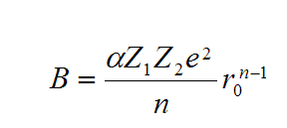
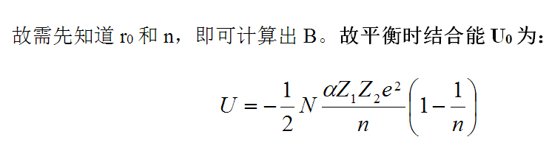

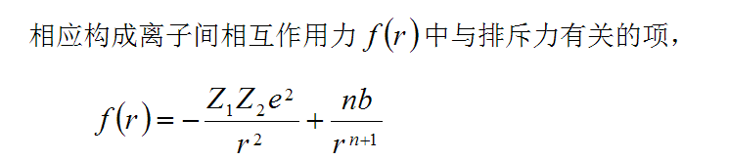

Slide 40
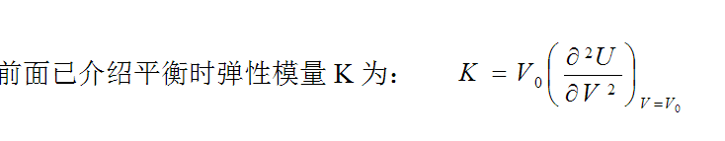
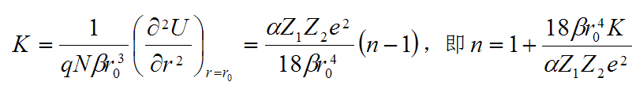

如：NaCl：n=7.90；NaBr：n=8.41；NaI：N=8.33；
KCl：n=9.62；ZnS：N=5.4

Slide 41
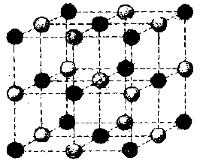
三、马德隆常数的计算
1
3
2
显然马德隆常数取决于晶体结构类型和结构常数

Slide 43
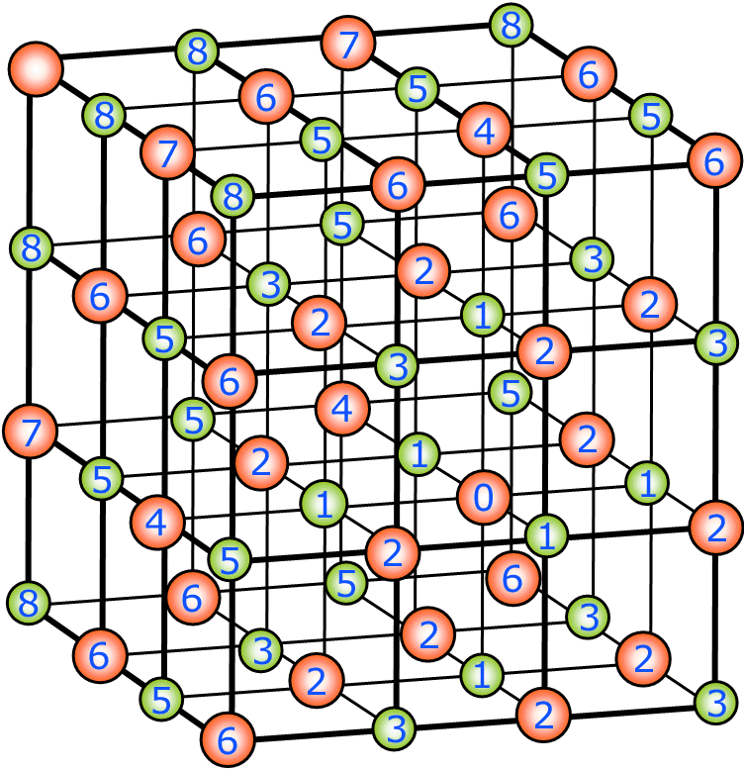

Slide 44

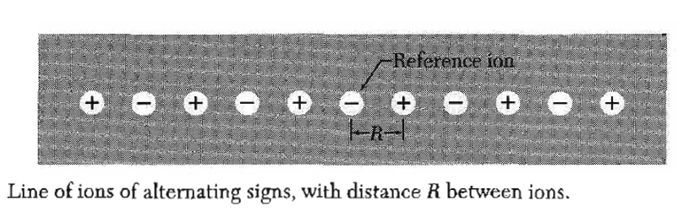
证明：一维晶链的麦德隆常数是

Slide 45
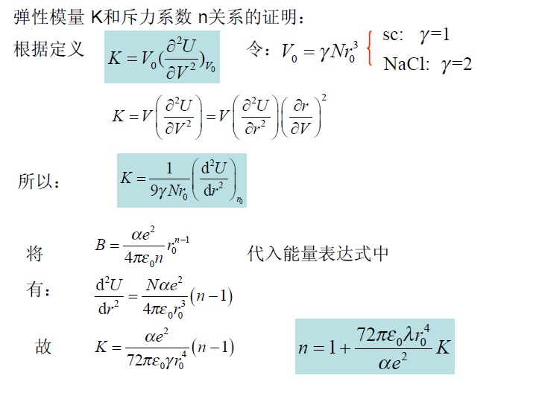

Slide 46
§2.4原子晶体结合力的特性
原子晶体的结合力为共价键。
一、共价键的饱和性
共价键的饱和性：某一原子与其它原子化合时，
所能够形成的共价键数目有一最大值，决定于它所含有的未成对电子数。
二、共价键的方向性
共价键的方向性：共价键形成时，在可能的范围内，一定采用电子云密度最大的方向（增大电子云的重叠，使共价键稳固，相应的结合能大。）

Slide 47
1.原子间形成共价键，原子轨道发生重叠。原子轨道重叠程度越大，共价键的键能越大，两原子核的平均间距—键长越短。
2.一般说来：结构相似的分子，其共价键的键长越短，共价键的键能越大，分子越稳定。
3.一般情况下，成键电子数越多，键长越短，形成的共价键越牢固，键能越大。在成键电子数相同，键长相近时，键的极性越大，键能越大，形成时释放的能量就越多，反之破坏它消耗的能量也就越多，付出的代价也就越大。

Slide 48
§2.5分子晶体的结合力
在离子键、共价键、金属键等结合类型中，原子中的价电子态在成键时都发生了变化，而范德瓦耳斯键则发生在分子与分子之间，与前面几种结合键类型相比，形成晶体时各原子结构（电子结构）基本保持稳定，因而更应弄清范德瓦耳斯键的本质及其特性。
一、范德瓦耳斯键（力）的本质（范德华）
van der Waals' force在化学中指分子之间非定向的、无饱和性的、较弱的相互作用力，根据荷兰物理学家约翰内斯·范德瓦耳斯命名。范德华力是一种电性引力，但它比化学键或氢键弱得多，通常其能量小于5kJ/mol。范德华力的大小和分子的大小成正比。

Slide 49
1．葛生力（Keesom，亦称静电力）
葛生力：极性分子的永久偶极矩间的静电相互作用。
最初，人们对范德瓦耳斯键的本质的认识来源于葛生力（由Keesom1912年提出而得名）。显然这种静电吸引力大小与偶极矩取向有关。
2．德拜力（Debye，亦称诱导力）
Keesom所考虑的只是极性分子间的永久偶极矩的相互作用，但某一个分子的电荷分布不可避免地要受到其它分子电场的影响，由此产生诱导偶极矩。由两个分子诱导偶极矩间的相互作用而产生诱导力或德拜力，所以不难理解极性分子与非极性分子之间也存在作用力，即来源于非极性分子，且可被极性分子的电场极化而产生诱导偶极矩。
3．伦敦力（London，色散力）
惰性气体分子的电子云分布是球对称的，其偶极矩P为零（非极性分子），其相互间作用力应为零，但实验表明在惰性气体分子（非极性分子）之间仍然存在着相互作用力。这种作用力的产生按前面的思路都得不到解释，故此，除葛生力（静电力）、德拜力（诱导力）外，分子间相互作用应存在第三种力。

Slide 50
二、范德瓦尔斯力的特性
1 范德瓦尔斯力是普遍存在于原子或分子间的一种力，即使其偶极矩为零，这种力依然存在（如色散力）。
它是吸引力，力的大小与r⁻⁷成正比，作用范围在几个Å。
3 同共价键不同，范德瓦尔斯键一般没有方向性和饱和性。
4 在不同分子中，U_{K} 、U_{D} 、U_{L} 三种作用所占比例不同，一般色散力 所占比例较大，

Slide 51
（极性分子间作用，
所以葛生力大）
8.69 0.46 2.15
3.18 0.37 3.57
0.79 0.24 4.02
（非极性分子间作用，
所以色散力大）
0 0 2.03

Slide 52
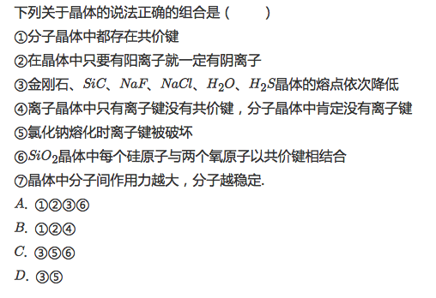

Slide 53
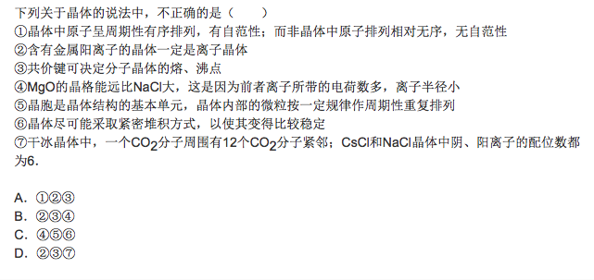
是否有与库伦力无关的晶体结合类型？

